Slide 1
ЭКСПРЕССИОНИЗМ :
СКВОЗЬ ПРИЗМУ СТРАХА И ПЕССИМИЗМА
«Эта жизнь проклятая , невыносимая…» А.П.Чехов

Slide 2
экспрессионизм
( от лат. expressio, « выражение » )
Течение в европейском искусстве в первые десятилетия XX века, преимущественно в Германии и Австрии.
Оно представлено в живописи, литературе, театре, архитектуре, музыке и танце.
Экспрессионизм стремится не столько к воспроизведению действительности, сколько к выражению эмоционального состояния автора. Принцип выражения преобладает над изображением. Очень распространены мотивы боли и крика.
Экспрессионизм возник как острейшая, болезненная реакция на уродства капиталистической цивилизации, Первую мировую войну и революционные движения. Поколение, травмированное бойней мировой войны , воспринимало действительность крайне субъективно, через призму таких эмоций, как разочарование, тревога, страх.

Slide 3
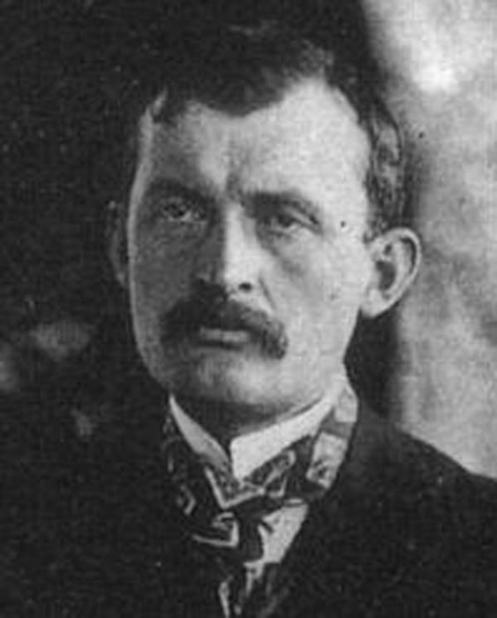
Эдвард Мунк ( 1863 – 1944 )
норвежский живописец и график, театральный художник, теоретик искусства. Его творчество повлияло на современное искусство. Творчество Мунка охвачено мотивами смерти, одиночества, но при этом и жаждой жизни.

Slide 4
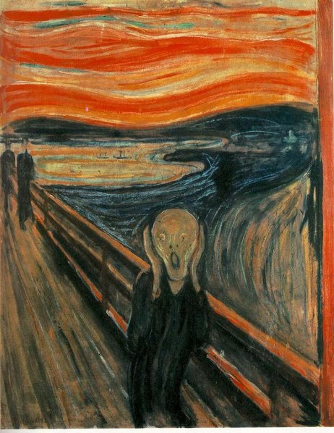
Крик
Она принадлежала норвежскому миллиардеру Петтеру Олсену, который выставил её на аукцион 2 мая 2012 года. В итоге картина была продана Леону Блэку за 119 млн 922 тыс. 500 долларов, что представляет собой рекорд для произведений искусства.

Slide 5
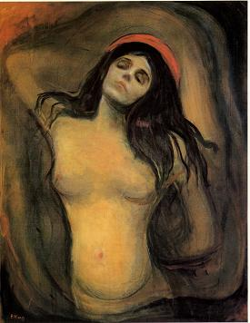
Мадонна
В 2004 году «Крик» и другое известное произведение художника «Мадонна» были украдены из музея Мунка. Обе картины были возвращены в 2006 году. Они получили некоторые повреждения и снова были выставлены на показ в мае 2008, после реставрации.

Slide 6
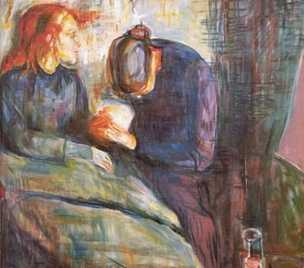
Больной ребенок
Художник создал пять ее вариантов .
Сорок лет не отпускал его этот сюжет! и несколько литографий на ту же тему.
Эта работа родилась как отклик на страдания старшей сестры художника, Софи, умершей от туберкулеза в 1877 году.

Slide 7
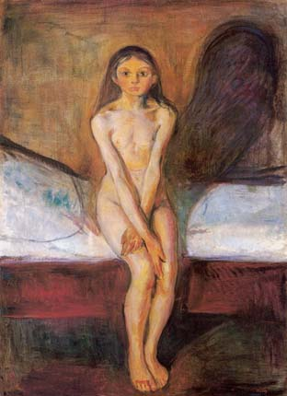
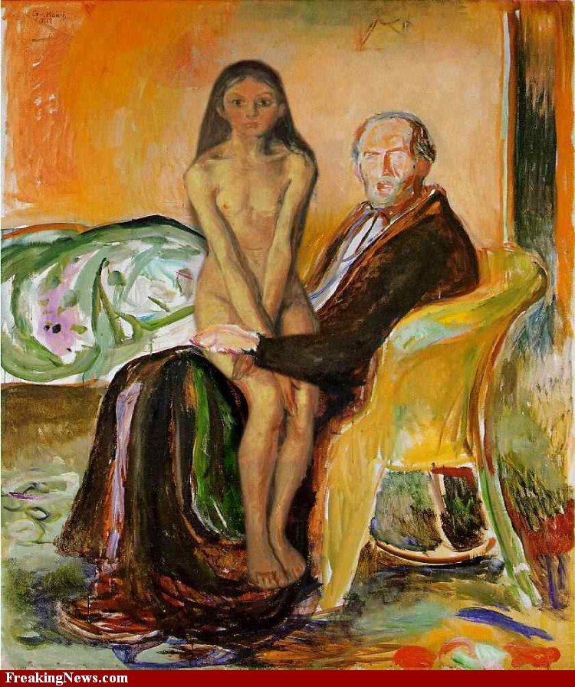
Отроковица

Slide 8
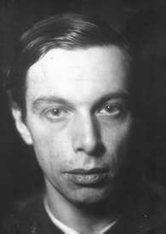
Эрнст Людвиг Кирхнер ( 1880- 1938 )
Немецкий художник
В 1905 году он образует группу «Мост».

Slide 9
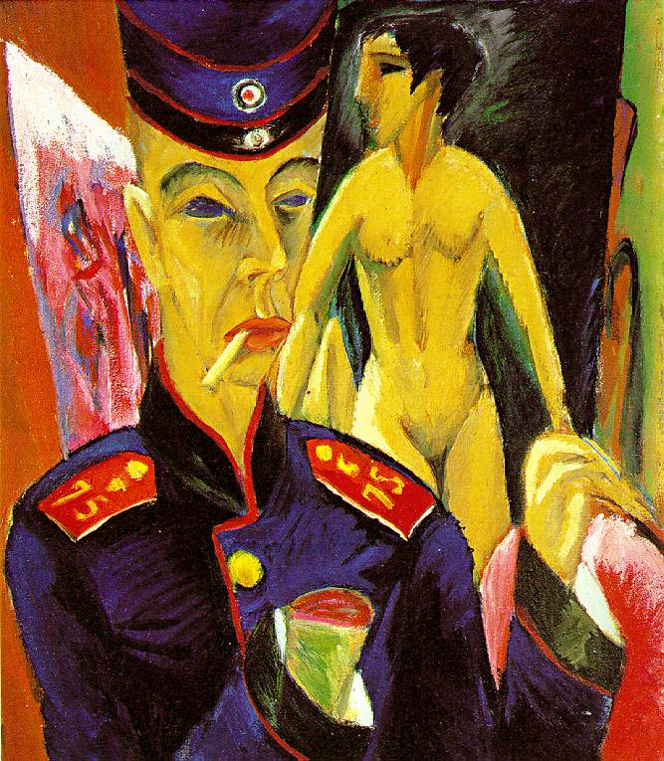

Автопортрет в солдатской форме
С началом Первой мировой войны уходит добровольцем на фронт. В 1915 был комиссован из армии по болезни лёгких.

Slide 10
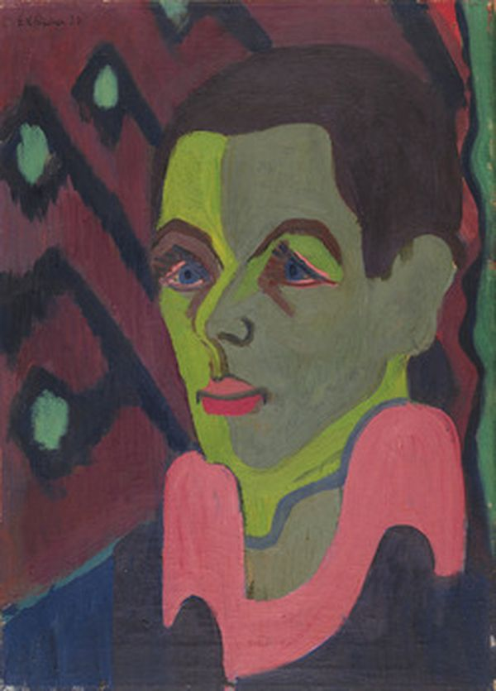
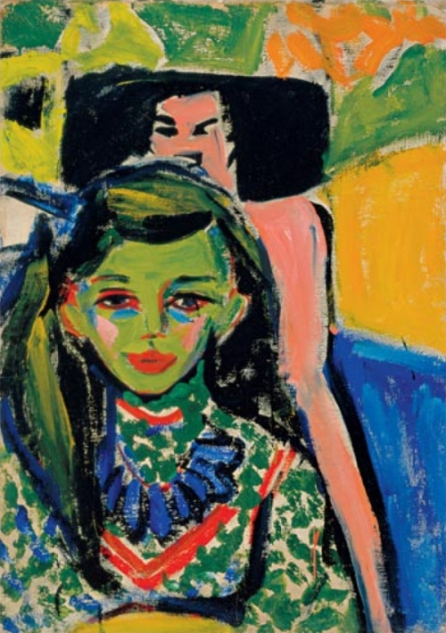

Фрэнци в резном кресле Автопортрет

Slide 11
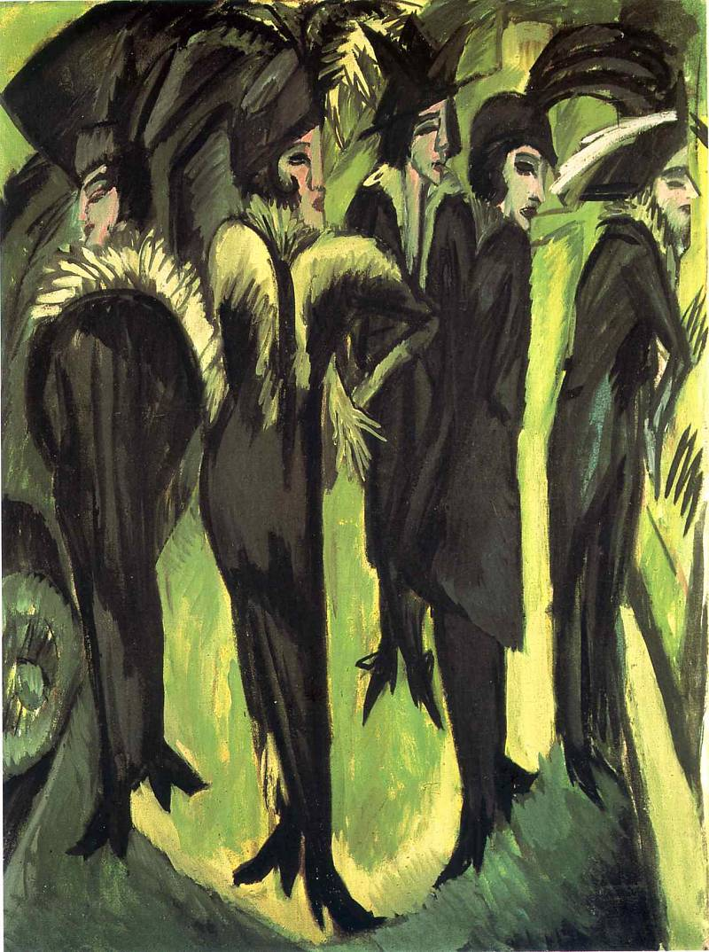
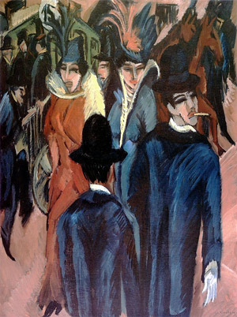
Уличные сценки

Slide 12
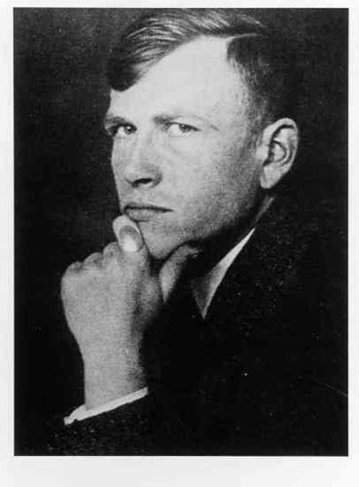
Отто Дикс ( 1891 – 1969 )
немецкий художник-экспрессионист и график, автор шокирующих, эмоционально напряженных картин.

Slide 13
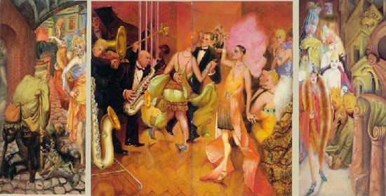
Большой город

Slide 14
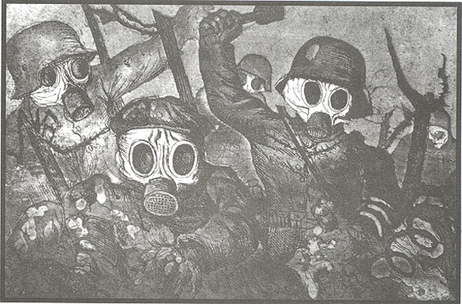
Ужасы войны

Slide 15
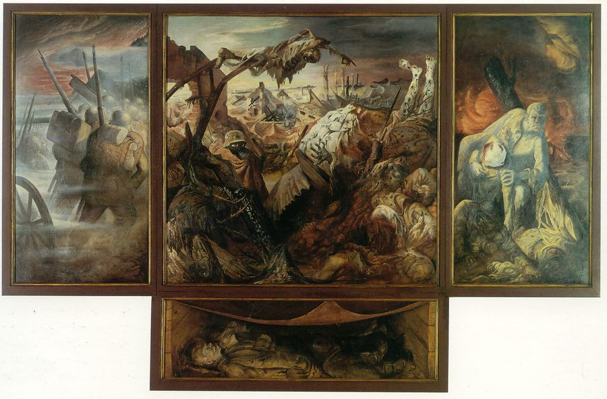
Триптих . Война.

Slide 16
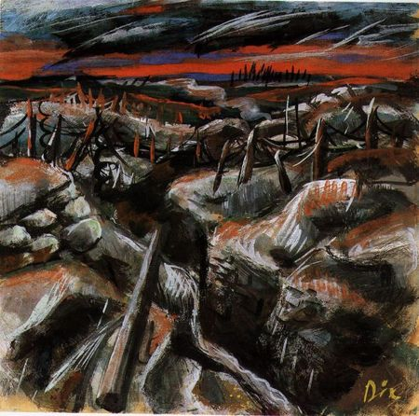
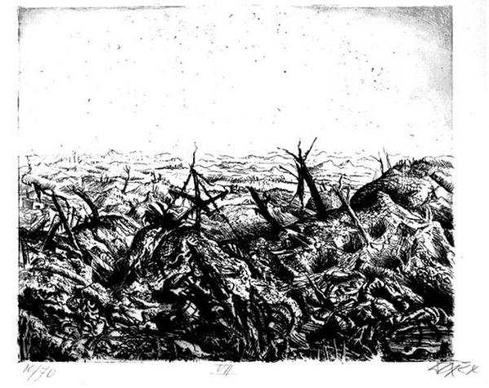
Военные пейзаж

Slide 17
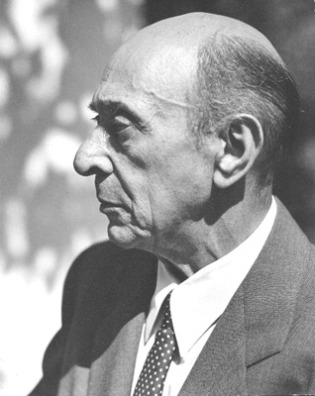
Арнольд Шёнберг ( 1874 – 1951 )
Австрийский и американский композитор, педагог, музыковед, дирижёр. Крупнейший представитель музыкального экспрессионизма, основоположник ,автор таких техник, как додекафония(12-тоновая) и серийная техника.

Slide 18
Концерт Шёнберга для фортепиано с оркестром .
Жизнь была так легка.
Но внезапно вспыхнула ненависть.
Создалось серьезное положение .
Но жизнь пошла дальше.

Slide 19
ЭКСПРЕССИОНИЗМ
( от лат. expressio, « выражение » )
Течение в европейском искусстве в первые десятилетия XX века, преимущественно в Германии и Австрии.
Экспрессионизм стремится не столько к воспроизведению действительности, сколько к выражению эмоционального состояния автора.
Он представлен в живописи, литературе, театре, архитектуре, музыке и танце.
Экспрессионизм возник как острейшая, болезненная реакция на уродства капиталистической цивилизации, Первую мировую войну и революционные движения. Поколение, травмированное бойней мировой войны , воспринимало действительность крайне субъективно, через призму таких эмоций, как разочарование, тревога, страх.
Принцип выражения преобладает над изображением. Очень распространены мотивы боли и крика.
Содержание

